Slide 1

Windows Server Update Service
Un rôle serveur

Slide 2
Introduction
Configuration
Stratégies de déploiement
Surveillance et rapport
Scénarios avancés
En quoi WSUS peut-il aider à rationaliser et sécuriser le processus de mise à jour ?
Notes:
Centralisation des mises à jour
Contrôle administratif
Réduction de la bande passante
Automatisation
Conformité et rapports
Sécurité améliorée
Personnalisation

Slide 3
Introduction
Configuration
Stratégies de déploiement
Surveillance et rapport
Scénarios avancés
Sommaire
Au menu :
01
Introduction
02
Configuration
03
Stratégies de déploiement
04
Surveillance et rapport
05
Scénarios avancés

Slide 4
Introduction
Configuration
Stratégies de déploiement
Surveillance et rapport
Scénarios avancés
Introduction
Objectifs et enjeux

Slide 5
Introduction
Configuration
Stratégies de déploiement
Surveillance et rapport
Scénarios avancés
Définition
WSUS (Windows Server Update Service) est un rôle intégré à Windows Server.
L’objectif de ce rôle est de gérer la distribution des mises à jour des produits Microsoft sur les postes de travail et les serveurs.
WSUS est une solution gratuite (hormis le coût de la licence Windows Server).
Qu’est-ce que c’est ?

Slide 6
Introduction
Configuration
Stratégies de déploiement
Surveillance et rapport
Scénarios avancés
La gestion des mises à jour sur un ordinateur personnel
Chaque machine tournant sous un OS Microsoft Windows a un service Windows Update.
Ce service recherche les MAJ publiées auprès des serveurs Microsoft avant de les installer.
Chaque machine est ainsi autonome pour la gestion de ses propres mises à jour.
At home

Slide 7
Introduction
Configuration
Stratégies de déploiement
Surveillance et rapport
Scénarios avancés
Intérêt de WSUS
En entreprise, on ne peut pas se permettre de ne pas contrôler les mises à jour.
On ne peut pas laisser chaque machine gérer les MAJ en autonomie :
Une machine ne peut pas redémarrer n’importe quand
Une machine ne peut pas installer les MAJ à la volée et potentiellement bloquer les ressources
Avec WSUS, ces 2 problèmes vont être géré.
Pourquoi l’utiliser ?

Slide 8
Introduction
Configuration
Stratégies de déploiement
Surveillance et rapport
Scénarios avancés
Historique et versions
2002 : SUS (Software Update Service)
2005 : remplacement de SUS par WSUS v2
2006 : WSUS 3
2009 : WSUS 3 SP2
2012 : WSUS 4 (Windows 10 et Windows Server 2012)
2016 : WSUS 5 (Windows Server 2016)
2019 : WSUS 10 (Windows Server 2019)
2021 : WSUS 10 (Windows Server 2022)
Un peu d’histoire

Slide 9
Introduction
Configuration
Stratégies de déploiement
Surveillance et rapport
Scénarios avancés
Autres logiciels
WSUS Offline Update (libre)
WAPT (propriétaire)
D’autres outils

Slide 10
Introduction
Configuration
Stratégies de déploiement
Surveillance et rapport
Scénarios avancés
Configuration
Serveur et clients

Slide 11
Introduction
Configuration
Stratégies de déploiement
Surveillance et rapport
Scénarios avancés
Configuration du serveur
Le rôle AD-DS n’est pas obligatoire dans les pré-requis de WSUS.
WSUS est un serveur gourmand en ressource. Dans l’ideal :
2 CPU
Au minimum 16 Go de RAM
2 volumes de 128 Go pour le système et 256 Go pour le stockage
Pré-requis

Slide 12
Introduction
Configuration
Stratégies de déploiement
Surveillance et rapport
Scénarios avancés
Groupes d’ordinateurs
On peut créer des groupes d’ordinateurs pour classifier et/ou cloisonner son réseau.
Ces groupes peuvent se faire :
En autonomie, directement dans la base de données de WSUS
En liaison avec l’AD
Dans les 2 cas, on peut créer des groupes :
Indépendants comme “Clients”, “Serveurs”
Reproduisant l’arborescence des OU
Cloisonner

Slide 13
Introduction
Configuration
Stratégies de déploiement
Surveillance et rapport
Scénarios avancés
Statut d’approbation
Les MAJ téléchargées ont les statuts d’approbation suivant :
Non-approuvées (Unapproved) : MAJ disponible
Aprouvées (Approved) : MAJ validées pour être installées
Refusée (Declined) : MAJ non-validées (possible sur des MAJ approuvées)
Depuis le serveur

Slide 14
Introduction
Configuration
Stratégies de déploiement
Surveillance et rapport
Scénarios avancés
Statut d’installation
Les MAJ téléchargées ont les statuts d’installation suivant :
Echec ou en besoin (Failed or Needed) :
MAJ approuvée pour l’installation mais en erreur
MAJ non-approuvée mais dont certains client ont besoin
Installée/Non-applicables ou Sans Statut (Installed/Not Applicable or Not Status) : MAJ installée ou dont la cible n’est pas bonne (MAJ pour un produit non-présent sur le client)
Echec (Failed) : MAJ non-installées suite à une erreur
En besoin (Needed) : MAJ applicable sur un client
Retour client

Slide 15
Introduction
Configuration
Stratégies de déploiement
Surveillance et rapport
Scénarios avancés
Configuration des clients par stratégie locale
Pour les ordinateurs hors domaine :
Ouvrir la console locale gpedit.msc
Naviguer dans Configuration ordinateur → Modèles d'administration → Composants Windows → Windows Update
Chercher l’option “Spécifier l'emplacement intranet du service de mise à jour Microsoft” et l’activer
Entrer l’URL du serveur, par exemple http://wsus:8530
Sans AD

Slide 16
Introduction
Configuration
Stratégies de déploiement
Surveillance et rapport
Scénarios avancés
Configuration des clients par modification du registre
Pour les ordinateurs hors domaine :
Dans le registre, chercher la clé HKEY_LOCAL_MACHINE\SOFTWARE\Policies\Microsoft\Windows\WindowsUpdate
Si la clé WindowsUpdate n'existe pas, la créer
Sous cette clé, il faut les 3 valeurs suivantes :
WUServer (String) → URL du serveur
WUStatusServer (String)
UseWUServer (DWord) → 1
Sans AD

Slide 17
Introduction
Configuration
Stratégies de déploiement
Surveillance et rapport
Scénarios avancés
Configuration des clients par stratégie de groupe
Pour les ordinateurs en domaine :
Ouvrir la console de gestion des GPO
Naviguer dans Computer Configuration → Administrative Templates → Windows Components → Windows Update
Chercher l’option “Specify Intranet Microsoft update service location” et l’activer
Entrer l’URL du serveur, par exemple http://wsus:8530
Avec un AD

Slide 18
Introduction
Configuration
Stratégies de déploiement
Surveillance et rapport
Scénarios avancés
Configuration des clients par stratégie de groupe (suite)
En plus du paramètre qui indique l’emplacement du serveur de MAJ, on peut aussi appliquer :
L’interdiction de redémarrage automatique des clients
L’interdiction de redémarrage dans une plage horaire donnée
La possibilité de retarder un redémarrage un certains temps
etc.
Avec un AD

Slide 19
Introduction
Configuration
Stratégies de déploiement
Surveillance et rapport
Scénarios avancés
Maintenance du serveur WSUS
Utiliser le “Server Cleanup Wizard” pour nettoyer le serveur des vieilles MAJ
Vérifier périodiquement/hebdomadairement que les MAJ sont bien téléchargées des serveurs Microsoft
Programmer la synchronisation du serveur avec les serveurs Microsoft 2 fois par jour
Nettoyage

Slide 20
Introduction
Configuration
Stratégies de déploiement
Surveillance et rapport
Scénarios avancés
Stratégies de déploiement
Bonnes pratiques

Slide 21
Introduction
Configuration
Stratégies de déploiement
Surveillance et rapport
Scénarios avancés
Patch Tuesday
Le Patch Tuesday (aussi appelé Update Tuesday) fait référence à la publication par Microsoft des derniers correctifs le 2ème mardi de chaque mois.
A la base, venu avec Windows 98, il n’incluait que les MAJ de sécurité.
Maintenant il inclut les MAJ pour tous les produits Microsoft.
Terme non-officiel
Patch Tuesday

Slide 22
Introduction
Configuration
Stratégies de déploiement
Surveillance et rapport
Scénarios avancés
Exploit Wednesday
A la suite du Patch Tuesday, beaucoup de malware et autre “exploits” sont créés.
En faisant du reverse engineering sur les rapports de failles de sécurité, il est possible de créer rapidement des malwares et de les diffuser avant que les correctifs ne soient installés.
La suite logique !

Slide 23
Introduction
Configuration
Stratégies de déploiement
Surveillance et rapport
Scénarios avancés
Panel d’ordinateurs
Créer des lots (groupes) d'ordinateurs selon leur spécificité :
OS
Lieux
Service
Fonctionnalité
Groupes de cloisonnement

Slide 24
Introduction
Configuration
Stratégies de déploiement
Surveillance et rapport
Scénarios avancés
Planification
On essaye le plus possible d’installer les MAJ de sécurité et/ou critique dès leur publication, soit le mardi ou le mercredi.
On décale la planification selon les lots de test.
Comment procéder

Slide 25
Introduction
Configuration
Stratégies de déploiement
Surveillance et rapport
Scénarios avancés
Cas pratique
Une société a 1000 machines :
950 machines clientes Windows 11, 10, et 7
45 Serveurs Windows Server 2022, 2019, 2016
5 DC sous Windows Server 2022
Ces machines sont réparties sur 2 sites différents.
Un exemple

Slide 26
Introduction
Configuration
Stratégies de déploiement
Surveillance et rapport
Scénarios avancés
Cas pratique - Gestion des OS
On sépare la gestion des clients/serveur :
Gestion des clients hebdomadaire
Gestion des serveurs : hebdomadaire ou mensuelle
Gestion des DC : mensuelle ou planifiée
Séparation par OS

Slide 27
Introduction
Configuration
Stratégies de déploiement
Surveillance et rapport
Scénarios avancés
Cas pratique - Gestion des services
Elle a 8 services :
Direction
DSI
Marketing
RH
Production
Finance
Juridique
Ventes
Un exemple de services

Slide 28
Introduction
Configuration
Stratégies de déploiement
Surveillance et rapport
Scénarios avancés
Cas pratique - Gestion des services
On va garder les services “non-sensibles” :
Direction
DSI
Marketing
RH
Production
Finance
Juridique
Ventes
Faire les bons choix

Slide 29
Introduction
Configuration
Stratégies de déploiement
Surveillance et rapport
Scénarios avancés
Cas pratique - Gestion des services
Création des groupes dans WSUS :
Service non-sensible, 4 groupes, exemple avec la DSI :
DSI-TEST1
DSI-TEST2
DSI1
DSI2
Service sensible, 2 groupes, exemple avec la Direction :
DIRECTION1
DIRECTION2
Création des groupes

Slide 30
Introduction
Configuration
Stratégies de déploiement
Surveillance et rapport
Scénarios avancés
Planification décalée
La temporalité
S2 (Patch Tuesday) | S3 | S4 | S1
Service-TEST1 | Service-TEST2 | Service1 | Service2

Slide 31
Introduction
Configuration
Stratégies de déploiement
Surveillance et rapport
Scénarios avancés
Surveillance et rapport
Suivi des déploiements

Slide 32
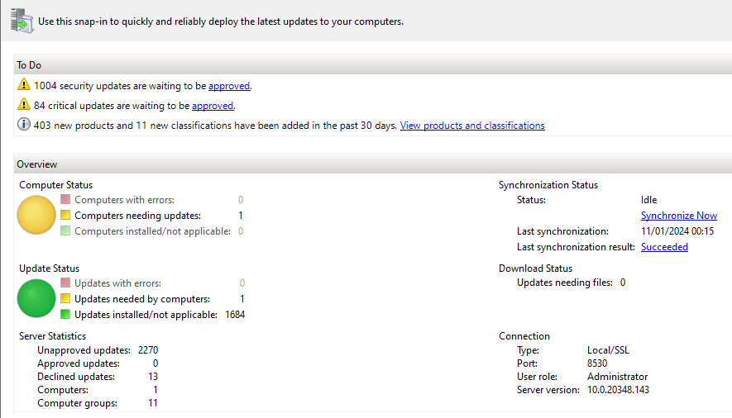
Introduction
Configuration
Stratégies de déploiement
Surveillance et rapport
Scénarios avancés
Suivi de l’état des mises à jour
Un dashboard est disponible sur le serveur pour voir l’état des MAJ
Des widgets

Slide 33
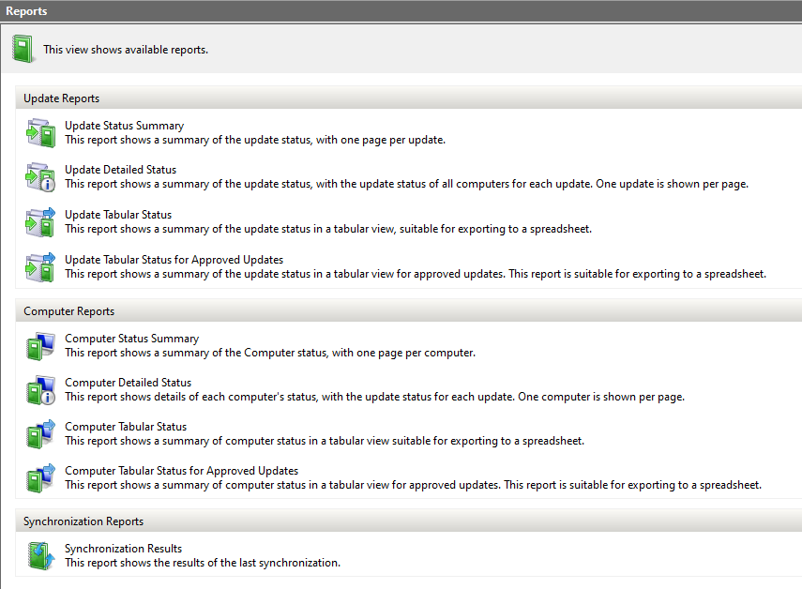
Introduction
Configuration
Stratégies de déploiement
Surveillance et rapport
Scénarios avancés
Génération de rapport
Reporting !

Slide 34
Introduction
Configuration
Stratégies de déploiement
Surveillance et rapport
Scénarios avancés
Scénarios avancés
Aller plus loin

Slide 35
Introduction
Configuration
Stratégies de déploiement
Surveillance et rapport
Scénarios avancés
Intégration avec SCCM
Avantage d’utiliser WSUS avec SCCM :
Mise à jour de Windows et des applications tierces
Mise à jour de Mac (via des addons)
Surveillance de l’intégrité des performances du système
Dans ce cas :
WSUS devient un serveur “en amont” du serveur SCCM
Les MAJ sont gérées à partir d’SCCM
Fusion d’outils

Slide 36
Introduction
Configuration
Stratégies de déploiement
Surveillance et rapport
Scénarios avancés
Utilisation du PowerShell
Utilisation du module UpdateServices, installé nativement sur un serveur avec le rôle WSUS.
Gestion des clients : ajout, suppression d’un groupe
Gestion des MAJ : approbation, refus, …
Gestion en lignes de code

Slide 37
Introduction
Configuration
Stratégies de déploiement
Surveillance et rapport
Scénarios avancés
Utilisation sur de très grand réseau
Une bonne pratique est de fournir des serveurs WSUS “locaux”, qui serviront de replica WSUS.
Ce sont les serveurs en aval (Downstream Servers).
Infrastructure multi-serveurs

Slide 38
Introduction
Configuration
Stratégies de déploiement
Surveillance et rapport
Scénarios avancés
En résumé
Rôle serveur lié à l’AD ou non
Création de groupe d’ordinateurs liés à l’AD ou non
Gestion de la configuration des clients par GPO
Gestion de la configuration et de la liaison des groupes possible par GPO
Les serveurs peuvent être liés entre-eux par une hiérarchie amont-aval
A retenir !

Slide 39

MERCI
Des questions ?
Des remarques ?

